Slide 1
八正道課前作業
黃麗鳳
2025-05-08

Slide 2
八正道中的「正念」
意指對身、受、心、法四念處的清楚覺知，是修行中非常關鍵的一環。
若正念薄弱、分數低，代表在日常生活中缺乏覺察，容易陷入煩惱、習氣、妄念的牽引中。

Slide 3
為何正念會低分的原因：
·習慣性分心：經常被手機、社群媒體、雜事打斷注意力，
心念難以集中。
·情緒波動大：憤怒、憂鬱、焦慮等情緒強烈時，容易失去覺察。
·生活節奏過快：忙碌導致身心疲憊，缺乏內觀與靜心的時間。
·缺乏禪修習慣：沒有定期進行靜坐、呼吸覺察等培養正念的方法。
·執著於過去與未來：常陷入回憶或擔憂，忽略當下。

Slide 4
若不改善，可能導致的後果：
容易情緒失控：不知情緒升起，無法對治煩惱，導致人際衝突。
慣性反應而非覺知行動：凡事照舊反射反應，容易後悔。
煩惱纏身，心無寧靜：貪嗔癡不斷生起，苦多於樂。
修行無法深入：無正念為基礎，定與慧難以開展。
做錯決定：缺乏覺知時，判斷力下降，容易誤事或誤人。

Slide 5
如何改正？正念的修練對策：
日常生活中練習「覺知當下」：
如走路時覺察腳步、吃飯時專注咀嚼、洗澡時感受水流。
不需要多餘分析，只是覺知正在發生的事。
情緒來時先觀，不急反應：
當生氣、緊張、難過時，先觀察：「這是憤怒」，然後深呼吸。
練習「看見它，而不是變成它」。
減少多工、刻意慢下來：一次做一件事，減少滑手機的時間。
生活安排不要太擁擠，留有覺察與喘息的空間。
·參加共修或正念課程：有團體支持，更容易持續。

Slide 6
改正之後的好處：
心情平穩，減少煩惱。
與人互動更有智慧與慈悲，不易衝動反應。
增強專注力，提升工作效率與創造力。
面對困難更有力量與清明的心境。
為修「定」與觀「慧」打下穩固基礎，真正能入內觀，破除無明。

Slide 7
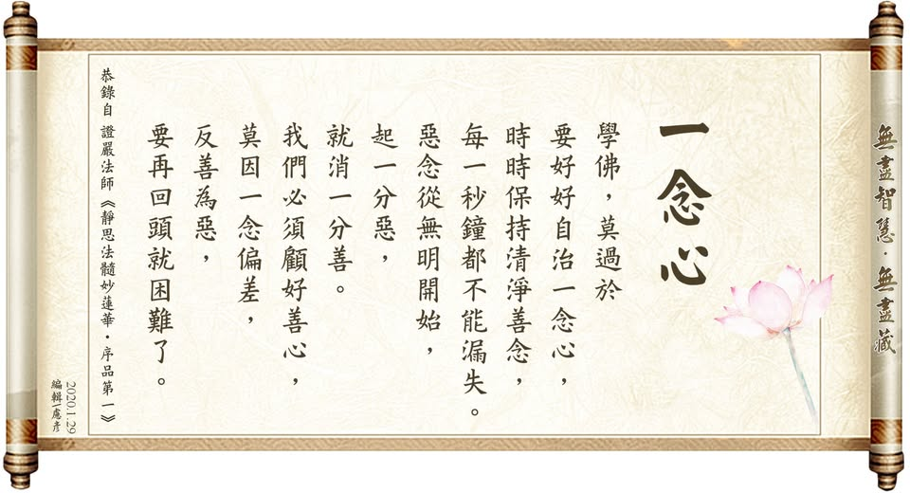

Slide 8
